Slide 1

ĐẠI HỌC QUỐC GIA THÀNH PHỐ HỒ CHÍ MINH TRƯỜNG ĐẠI HỌC BÁCH KHOA KHOA ĐIỆN - ĐIỆN TỬ BỘ MÔN VIỄN THÔNG ---------oOo ---------
ĐỀ CƯƠNG LUẬN VĂN
Đề tài: ỨNG DỤNG CÔNG NGHỆ LORA VÀ MQTT GIÁM SÁT VƯỜN THANH LONG VÀ AO TÔM
Sinh viên thực hiện: LÊ ĐẠT - 1714121
GVHD: T.S VÕ QUẾ SƠN
TP.HCM, tháng 8 năm 2021

Slide 2
TỔNG QUAN
Hiện trạng nông nghiệp Việt Nam
Nông nghiệp thông minh được áp dụng trên thế giới
Nông nghiệp Việt Nam 10 năm trở lại đây
Công nghệ LoRa
Giao thức MQTT

Slide 3
HIỆN TRẠNG NÔNG NGHIỆP VIỆT NAM

Slide 4
NÔNG NGHIỆP THÔNG MINH ĐƯỢC ÁP DỤNG TRÊN THẾ GIỚI

Slide 5
NÔNG NGHIỆP VIỆT NAM 10 NĂM TRỞ LẠI ĐÂY

Slide 6
CÔNG NGHỆ LORA

Slide 7
GIAO THỨC MQTT

Slide 8
PHẦN CỨNG
Arduino Nano
Raspberry Pi 3 model B+
RF UART E32-TTL-100
DHT 22
Relay

Slide 9
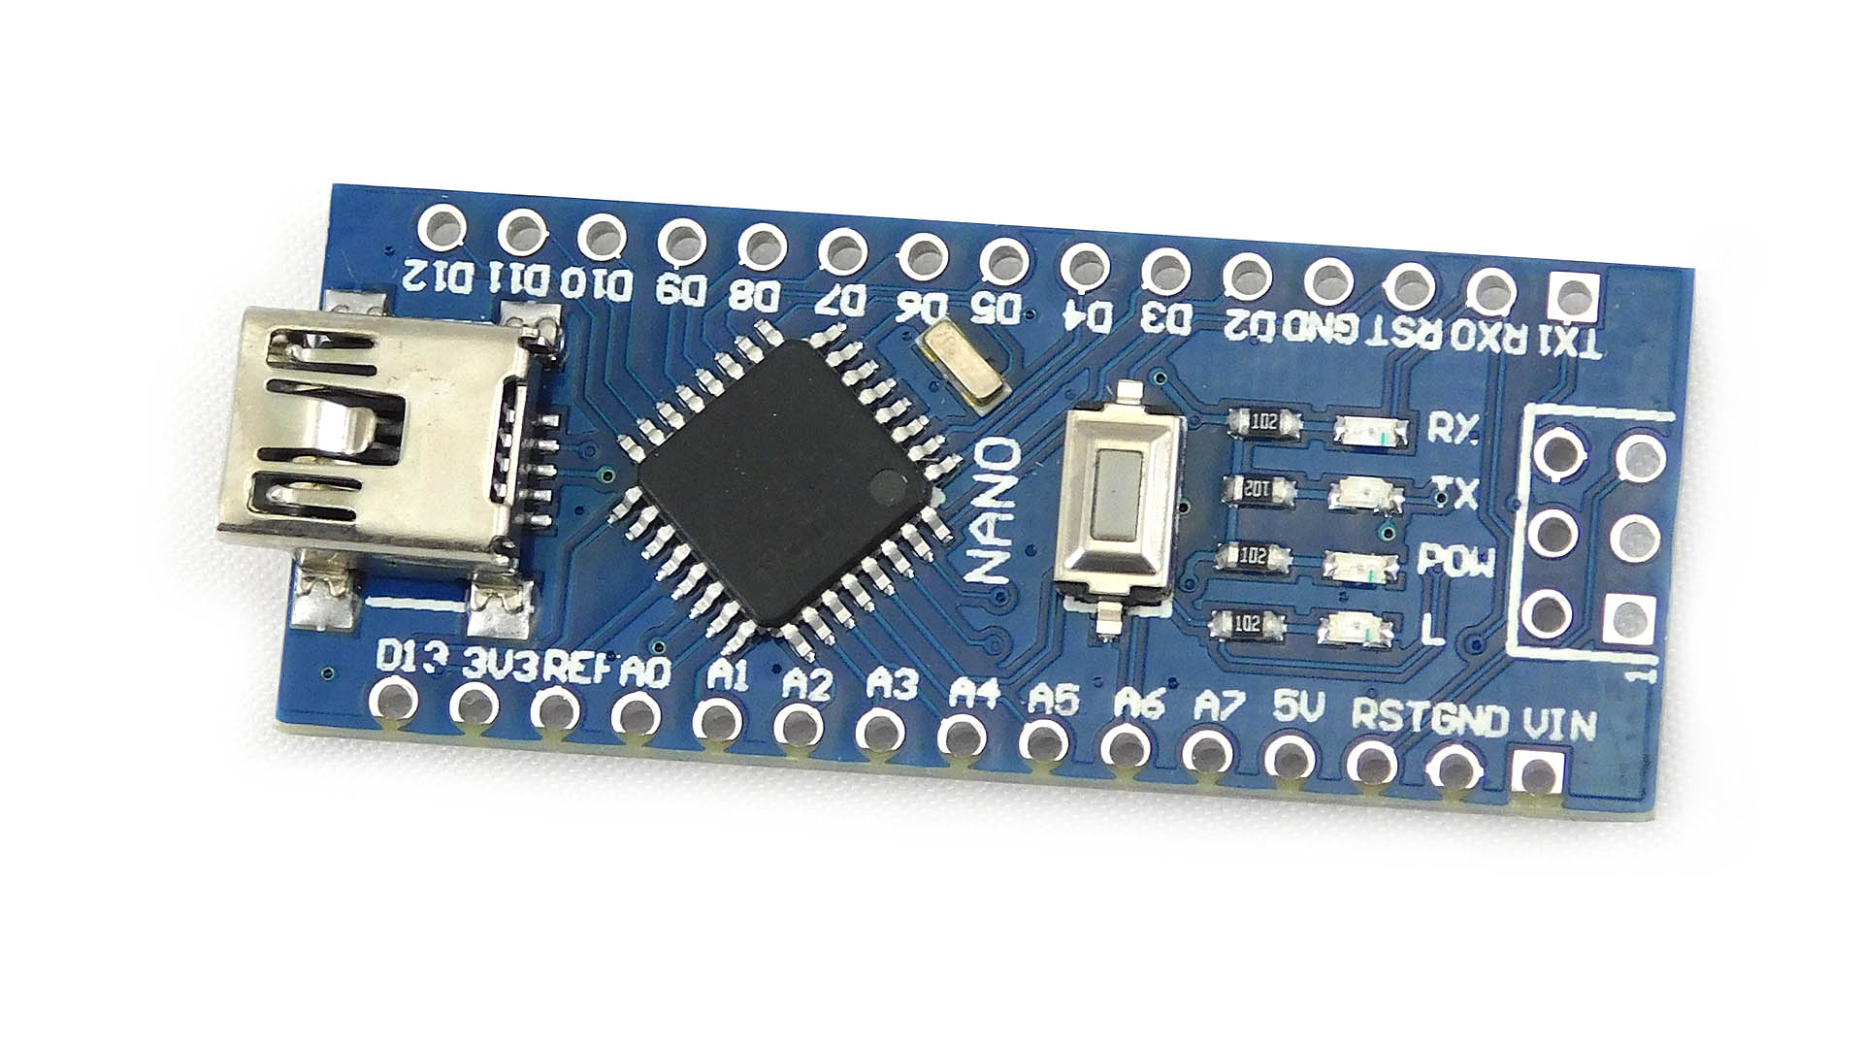
ARDUINO NANO CH340

Slide 10
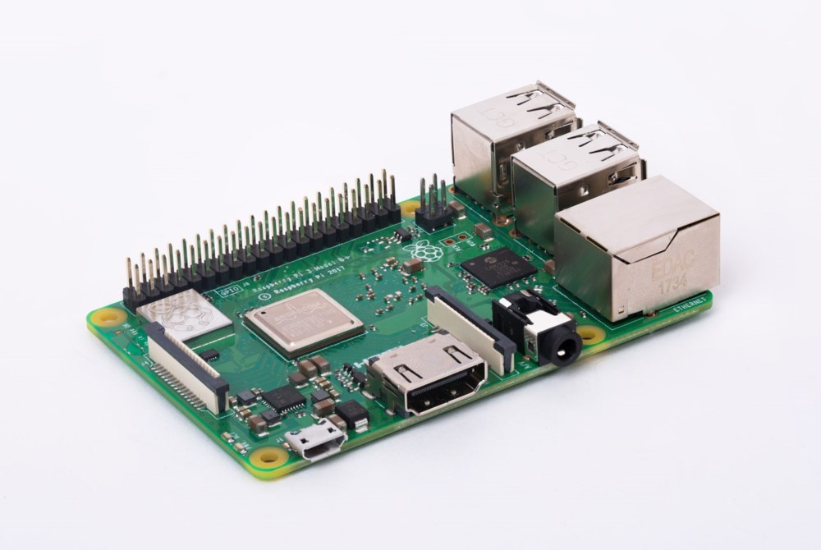
RASPBERRY PI 3 MODEL B+

Slide 11
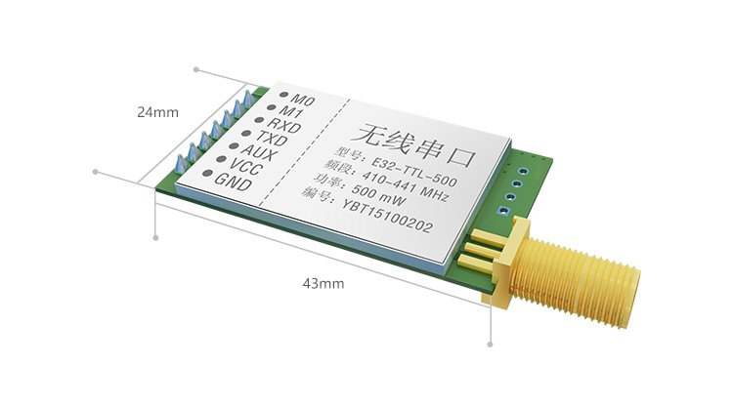
MODULE RF UART E32-TTL-100

Slide 12
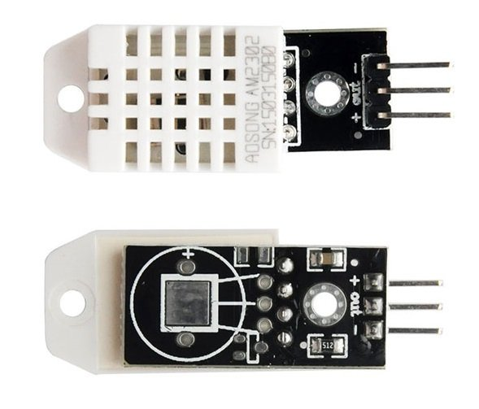
CẢM BIẾN NHIỆT ĐỘ VÀ ĐỘ ẨM DHT22

Slide 13
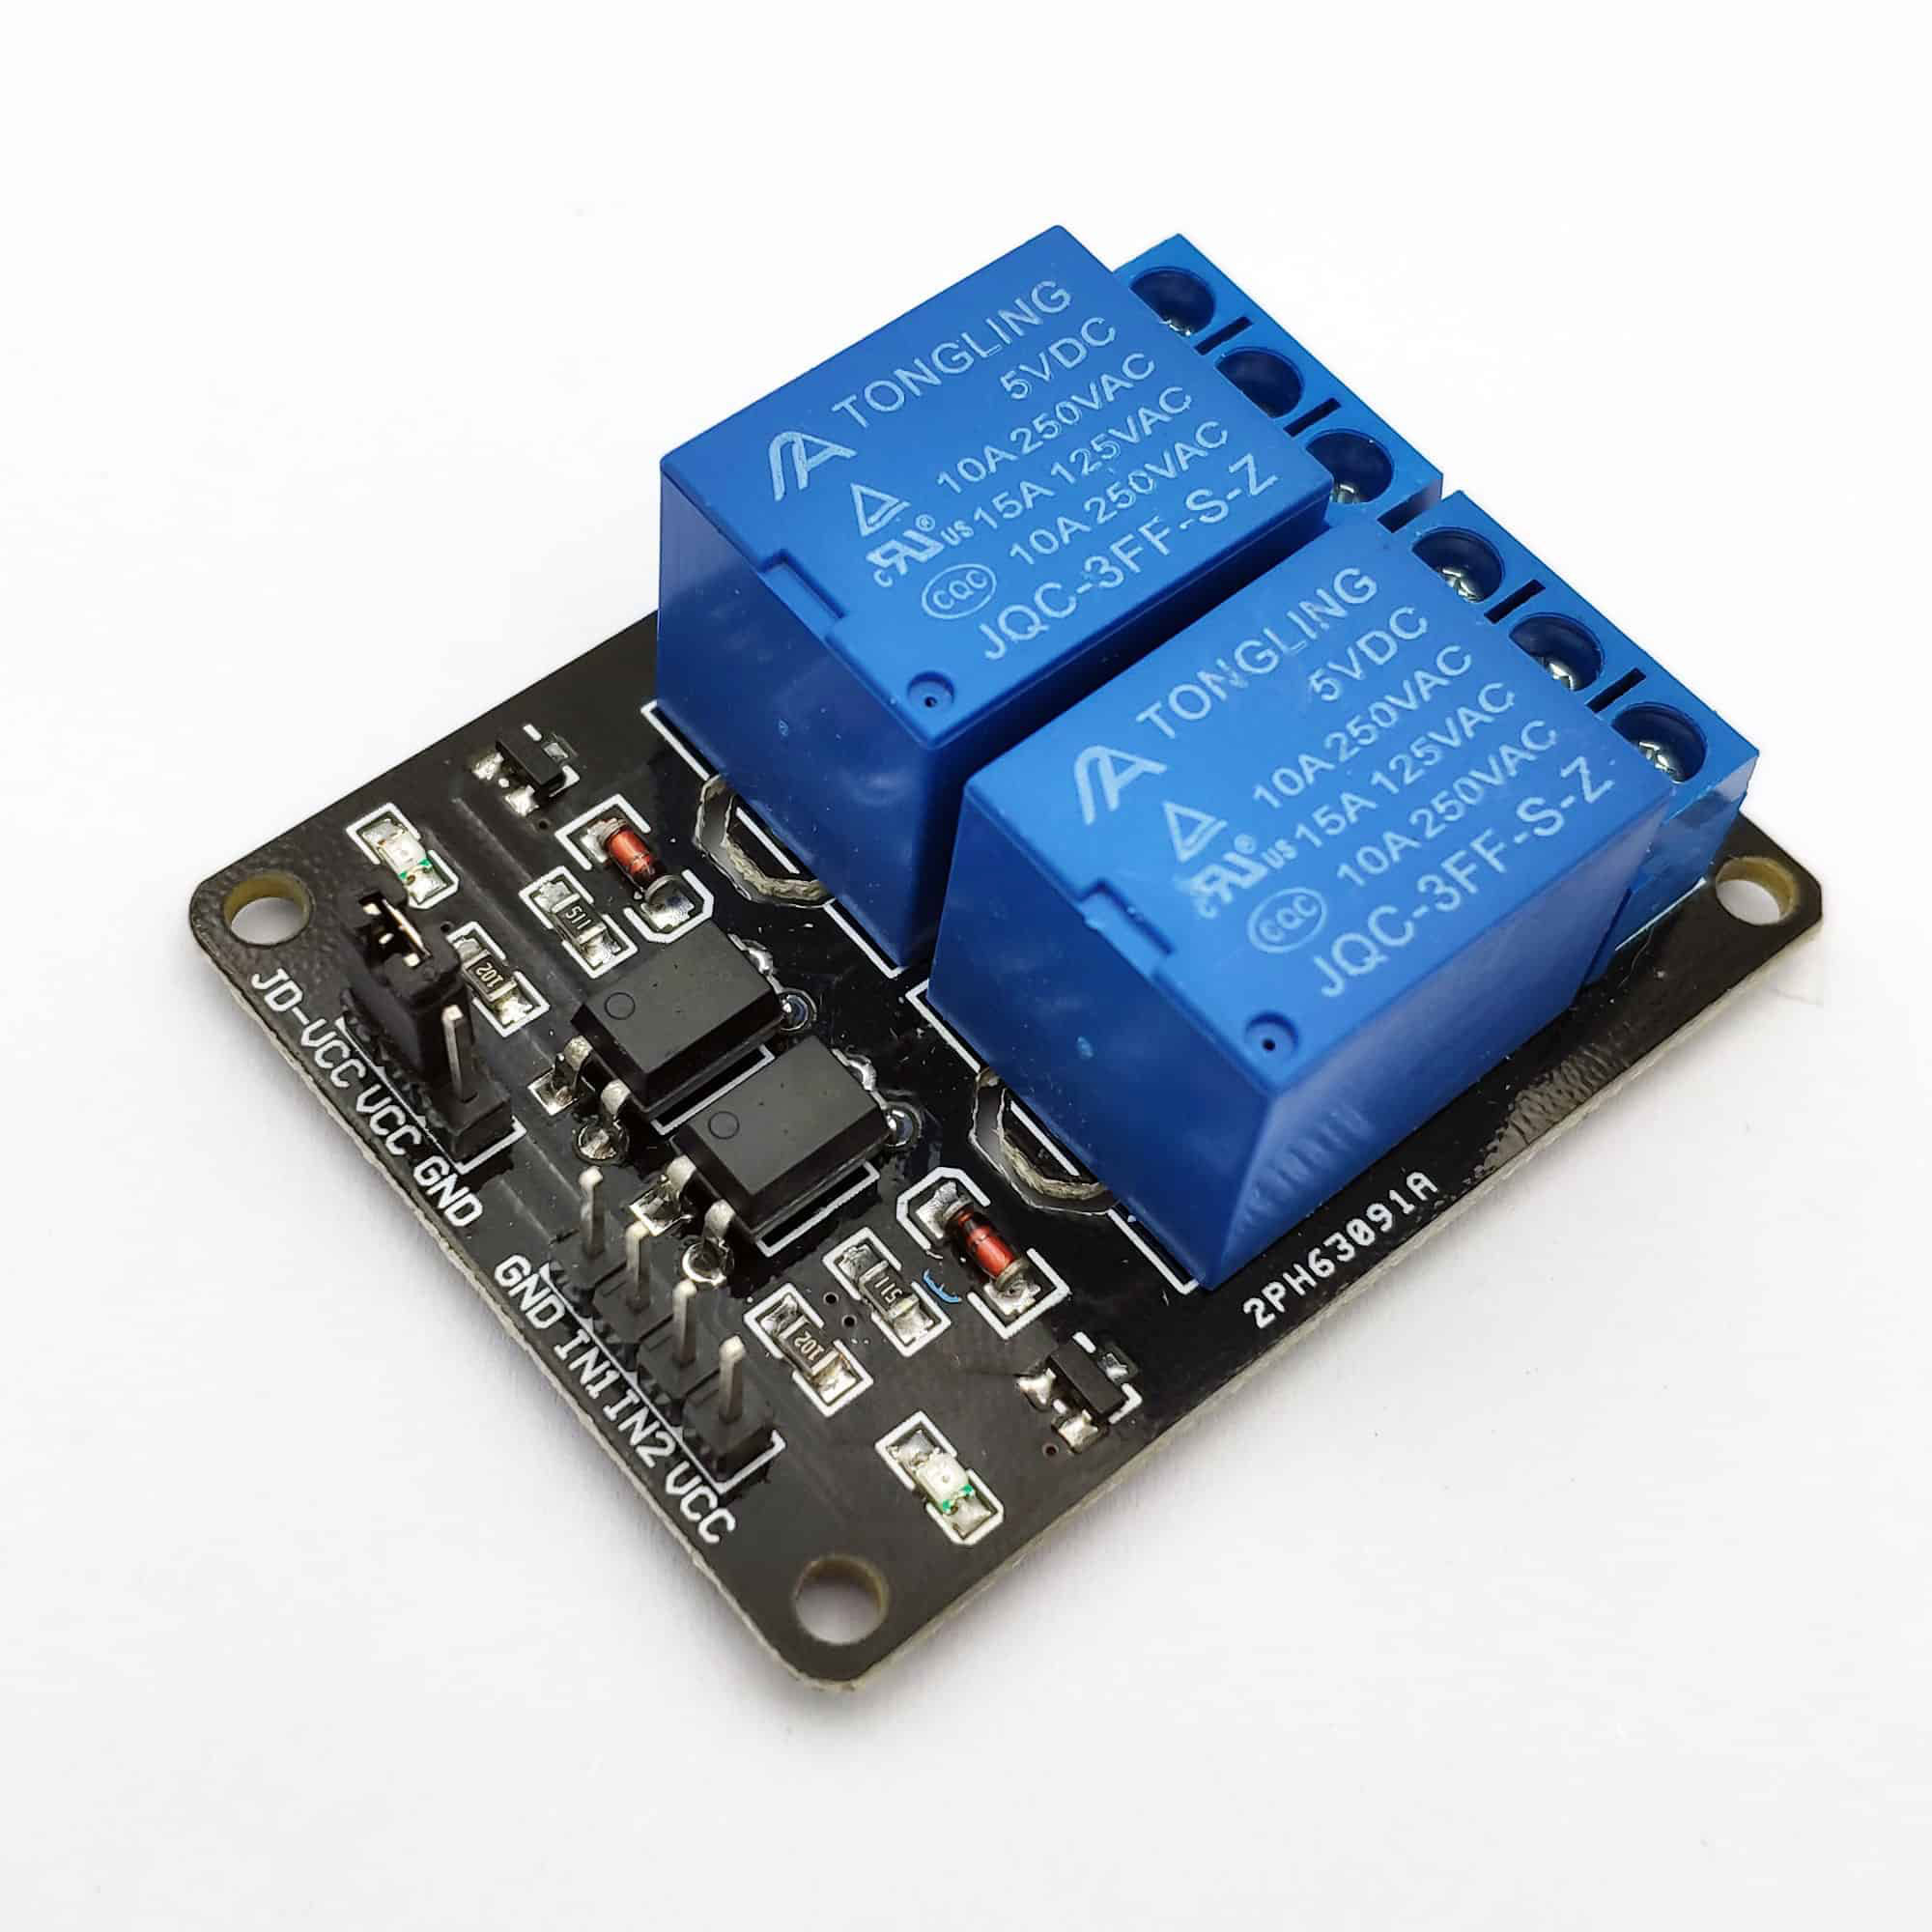
MODULE 2 RELAY OPTO 5VDC

Slide 14
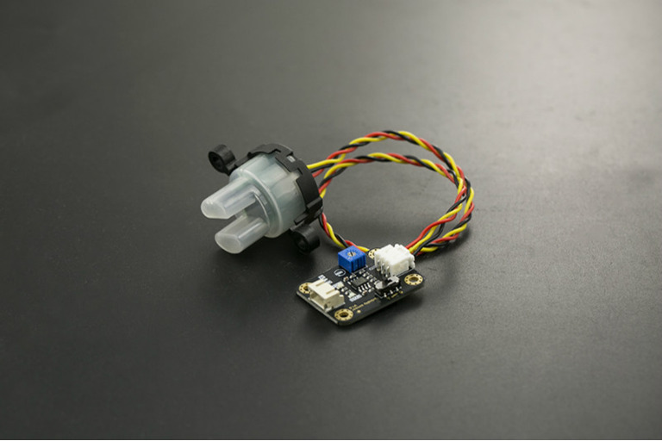
CẢM BIẾN ĐỘ ĐỤC NƯỚC

Slide 15
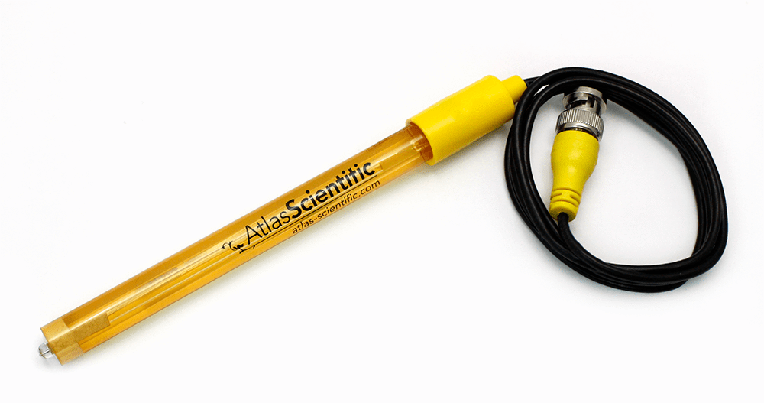
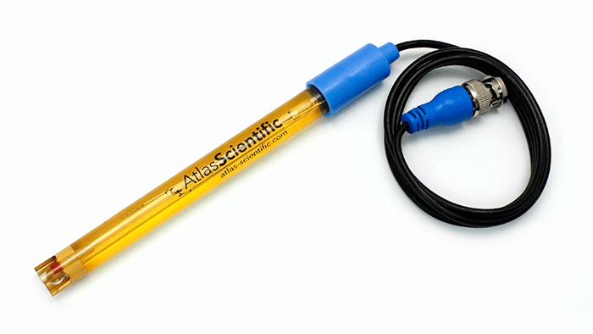
CẢM BIẾN pH VÀ CẢM BIẾN ORP
Cảm biến ORP
Cảm biến pH

Slide 16
KẾT QUẢ THỰC HIỆN
Sơ đồ giao tiếp giữa các phần cứng
Hình ảnh phần cứng chạy trên môi trường thực tế

Slide 17
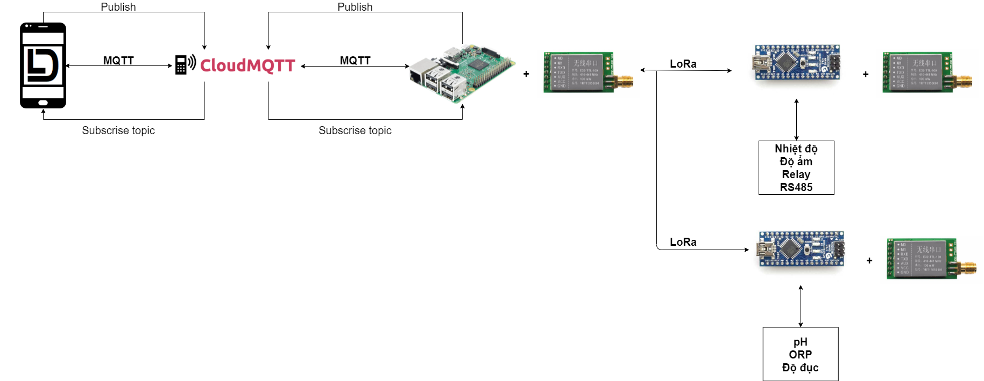
SƠ ĐỒ GIAO TIẾP GIỮA CÁC PHẦN CỨNG

Slide 18
HÌNH ẢNH PHẦN CỨNG CHẠY TRÊN MÔI TRƯỜNG THỰC TẾ

